Slide 1
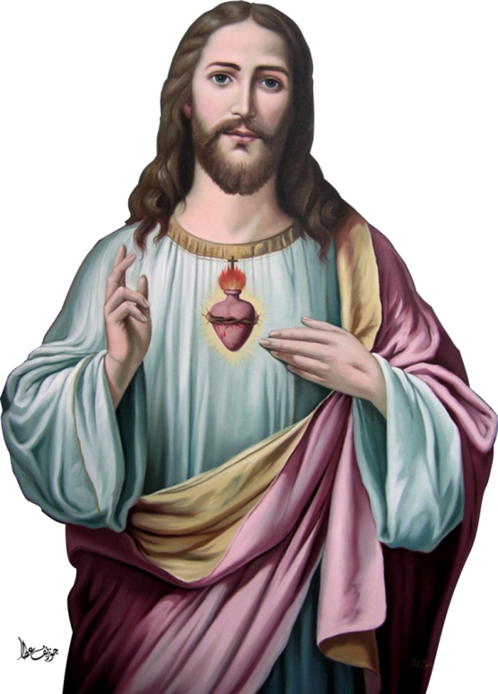
Thánh lễ antáng
BÀ TÊRÊSA
TRỊNH THỊ BẠCH ĐIỆP

Slide 2
Ca nhập lễ
LẠY CHÚA
Lm. Kim Long

Slide 3
Đk: Lạy Chúa bao ngày tháng con hằng mơ ước. Tìm về bên Chúa nguồn vui suối an hòa.

Slide 4
Tk4: Gian trần bao khó nguy, bao khó nguy ngập lối. Ước mong về hằng ước mong về, về bên Chúa luôn.

Slide 5
Đk: Lạy Chúa bao ngày tháng con hằng mơ ước. Tìm về bên Chúa nguồn vui suối an hòa.

Slide 6
Thánh lễ antáng
BÀ TÊRÊSA
TRỊNH THỊ BẠCH ĐIỆP

Slide 7
Đáp Ca Thánh vịnh 129 Lm. Kim Long

Slide 8
Đk: Vì Chúa một niềm từ ái, ơn cứu độ nơi Ngài chứa chan.

Slide 9
Đk: Từ vực thẳm con kêu lên Ngài, lạy Chúa muôn lạy Chúa xin Ngài lắng nghe. Xin lắng tai thẩm nhận bao lời con tha thiết nguyện cầu.

Slide 10
Đk: Vì Chúa một niềm từ ái, ơn cứu độ nơi Ngài chứa chan.

Slide 11
Đk: Ngài mà chấp bao nhiêu sai phạm, lạy Chúa ai người sẽ mong còn đứng yên, nhưng Chúa thương khoan hồng nên đoàn con luôn kính sợ Ngài.

Slide 12
Đk: Vì Chúa một niềm từ ái, ơn cứu độ nơi Ngài chứa chan.

Slide 13
Tk3: Lòng thành khẩn con trông mong Ngài, lạy Chúa nơi lời Chúa con hằng vững tin, như lính canh mỏi mòn mong hừng đông con ngóng trông Ngài.

Slide 14
Đk: Vì Chúa một niềm từ ái, ơn cứu độ nơi Ngài chứa chan.

Slide 15
Tk4: Cậy vào Chúa Ít-ra-en nào vì Chúa ban rộng rãi ơn giải thoát ta. Luôn xót thương trọn niềm cho thần dân xa thoát tội tình.

Slide 16
Đk: Vì Chúa một niềm từ ái, ơn cứu độ nơi Ngài chứa chan.

Slide 17
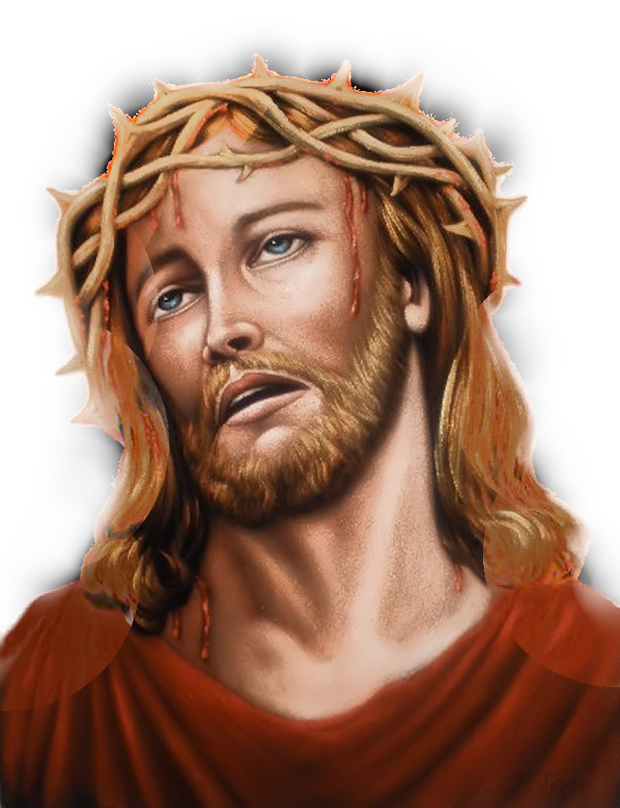
XIN CẦU CHO LINH HỒN
TÊRÊSA

Slide 18
Chúa phán: “Ta là sự sống lại và là sự sống, ai tin Ta sẽ không chết đời đời”. ALLELUIA
ALLEULIA- ALLELUIA:

Slide 19
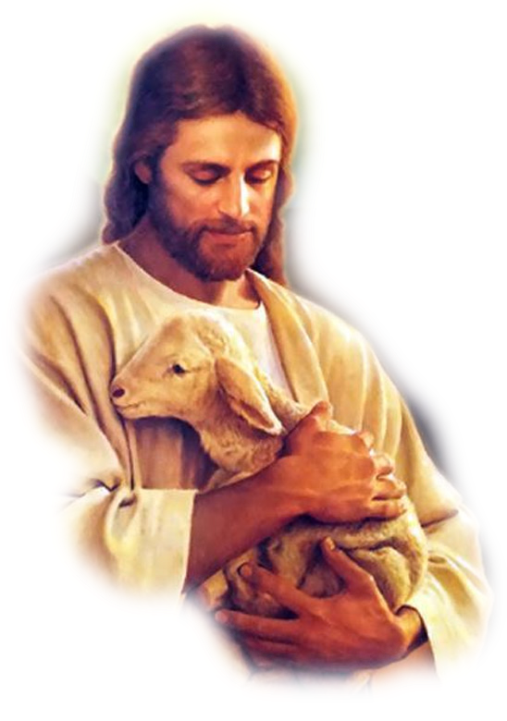
XIN CẦU CHO LINH HỒN
TÊRÊSA

Slide 20
XIN CẦU CHO LINH HỒN
TÊRÊSA

Slide 22
Ca Dâng Lễ
Xin Chúa thương
Mi Trầm

Slide 23
Tk1: Này đây con dâng Chúa những lời kinh và này đây con dâng Chúa những hy sinh Chúa nhận lời thương tha tội tình cứu mọi người xa chốn ngục hình dẫn đưa về tận cõi Thiên đình.

Slide 24
Đk: Xin Chúa thương linh hồn TÊRÊSA (2 lần) và tha thứ ngàn muôn tội đời.
Xin Chúa thương linh hồn TÊRÊSA
(2 lần) và dẫn tới phúc vinh muôn đời.

Slide 25
Tk2: Này đây giọt nước mắt thương người đi và này đây bao cay đắng lúc phân ly Chúa nhận lời thương tha tội tình cứu mọi người xa chốn ngục hình dẫn đưa về tận cõi Thiên Đình.

Slide 26
Đk: Xin Chúa thương linh hồn TÊRÊSA (2 lần) và tha thứ ngàn muôn tội đời.
Xin Chúa thương linh hồn TÊRÊSA (2 lần) và dẫn tới phúc vinh muôn đời.

Slide 28
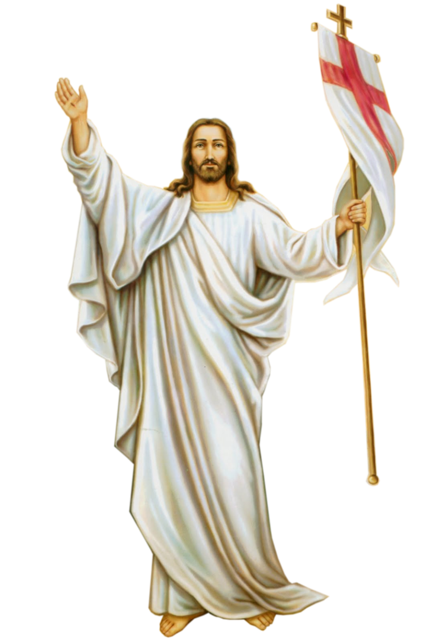
XIN CẦU CHO LINH HỒN
TÊRÊSA

Slide 29
Ca Hiệp Lễ
Xin Thứ Tha
Đỗ Vy Hạ

Slide 30
Tk1: Từ chốn tối tăm con ngước mắt nguyện cầu. Lạy Chúa rất cao xin tha thứ tội sâu. Đã bao năm con đắm đuối tủi sầu. Vì đã lãng quên tình Chúa yêu dạt dào.

Slide 31
Đk: Xin thứ tha Ngài ơi xin thứ tha. Cho con quay về lòng Chúa rất bao la. Xin đoái thương Ngài ơi xin đoái thương. Tim con say mến Ngài đã tỏ tường.

Slide 32
Tk2: Từ chốn khóc than con cất tiếng van nài. Nguyện Chúa lắng tai con xin hối từ nay. Chúa đưa tay con thoát kiếp đọa đày. Và xin Chúa thương hộ giúp con từng ngày.

Slide 33
Đk: Xin thứ tha Ngài ơi xin thứ tha. Cho con quay về lòng Chúa rất bao la. Xin đoái thương Ngài ơi xin đoái thương. Tim con say mến Ngài đã tỏ tường.

Slide 34
Tk3: Từ những đớn đau con sám hối gục đầu. Lạy Chúa đến mau con sa lưới vực sâu. Sóng lấp xô trong nỗi chết nghẹn ngào. Tội con ăn năn lạy Chúa con thật lòng.

Slide 35
Đk: Xin thứ tha Ngài ơi xin thứ tha. Cho con quay về lòng Chúa rất bao la. Xin đoái thương Ngài ơi xin đoái thương. Tim con say mến Ngài đã tỏ tường.

Slide 36
XIN CẦU CHO LINH HỒN
TÊRÊSA

Slide 37
Cát Bụi Hư Vô
Trầm Hương, FMSR

Slide 38
Tk1: Bao năm lo toan trong cuộc đời. Bao năm lênh đênh trên giòng đời. Nào có biết nào có biết đâu giờ đây ta trở về cát bụi hư vô

Slide 39
Đk: Lạy Chúa nhân từ! Lạy Chúa nhân từ! Xin xót thương, xin xót thương con nơi vực sâu

Slide 40
***: Vì tháng năm qua trần thế hão huyền nhận chìm con trong mê đắm phù hoa.

Slide 41
Tk2: Hôm nao ra đi vĩnh biệt đời. Tâm tư an vui hay ngậm ngùi. Tình yêu Chúa, tình yêu mến nhau ngày qua sẽ dự phần phúc lộc cho ta.

Slide 42
Đk: Lạy Chúa nhân từ! Lạy Chúa nhân từ! Xin xót thương, xin xót thương con nơi vực sâu

Slide 43
***: Vì tháng năm qua tình Chúa kêu mời mà hồn con như quên lãng từ lâu.

Slide 44
Thánh lễ antáng
BÀ TÊRÊSA
TRỊNH THỊ BẠCH ĐIỆP

Slide 45
Ca kết lễ
Dâng Nữ Vương Luyện hình
Phương Anh

Slide 46
Tk1: Nơi vực sâu ngàn câu ca thống hối con cầu thay cho tiếng khóc linh hồn. Lời trầm dâng cùng với những hy sinh ngàn lời kinh dâng Nữ Vương luyện hình.

Slide 47
Đk: Mẹ Mẹ ơi muôn muôn ngàn thương đau chốn thẳm sâu con tha thiết kêu cầu. Nguyện Mẹ thương cưu mang và sinh ra chốn thiên đường những đứa con tình thương.

Slide 48
Thánh lễ antáng
BÀ TÊRÊSA
TRỊNH THỊ BẠCH ĐIỆP

